Slide 1
Respuestas terminales
Son repuestas emitidas por la Unidad de Transparencia o las Unidades administrativas que concluyen el proceso de atención de la solicitud.

Slide 2
Acceso a la Información
Datos Personales
Documenta la respuesta en medio electrónico
Documenta la respuesta de información pública de oficio
Documenta la respuesta de solicitud improcedente
Notificación de trámite o procedimiento específico
Notificación de disponibilidad de respuesta de derechos
Notificación de trámite o procedimiento específico
Documenta la respuesta de solicitud improcedente

Slide 3
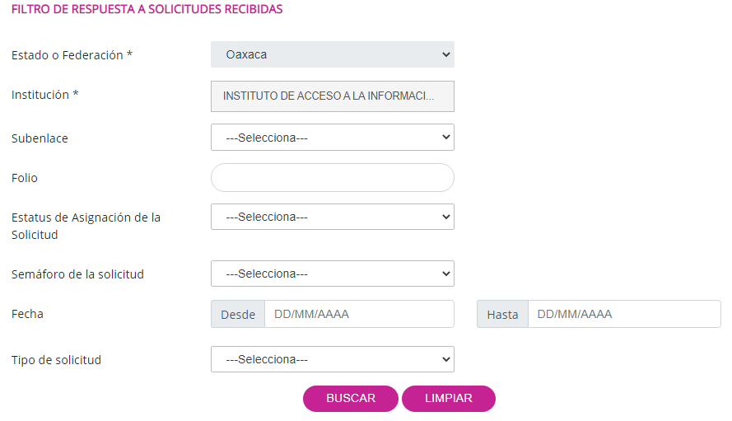
Solicitudes recibidas
En el módulo Unidad de transparencia deberá localizar las solicitudes pendientes de atender

Slide 4
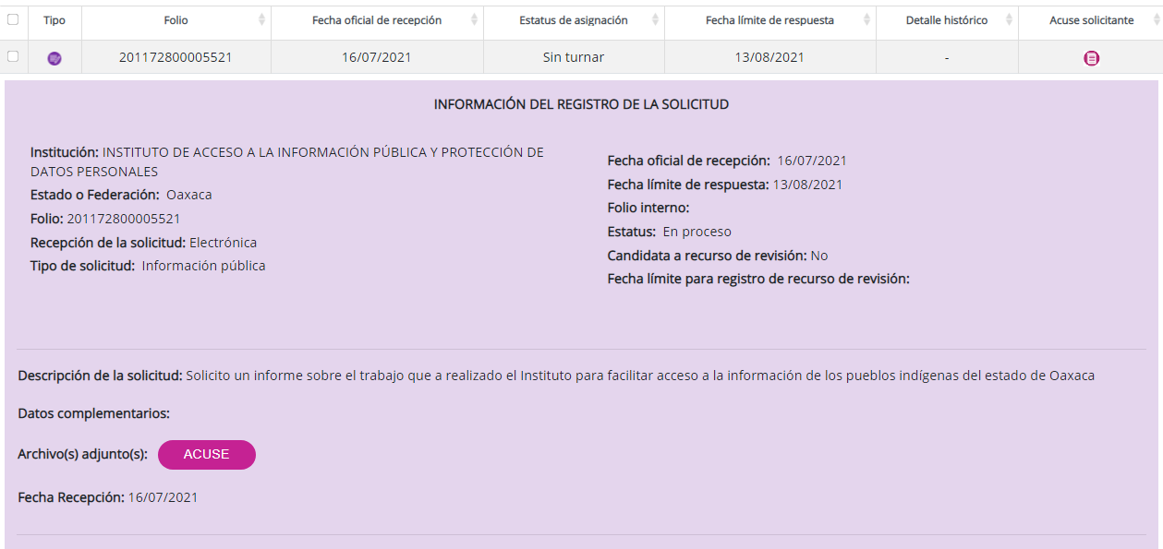
Solicitudes recibidas
Consulta el contenido de la solicitud, archivos adjuntos y detalles.

Slide 5
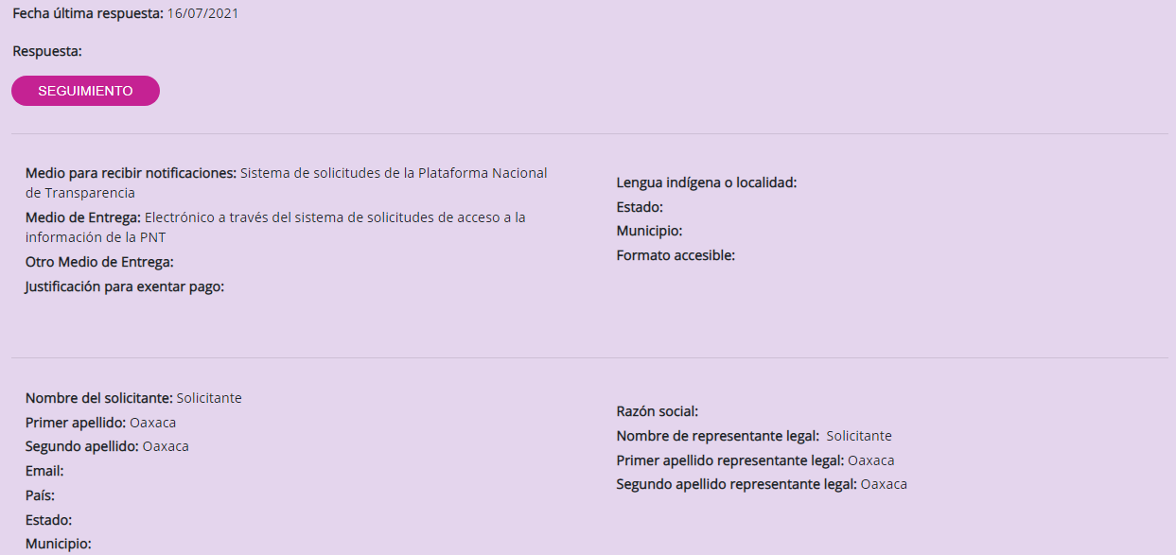
Solicitudes recibidas
Consulta el contenido de la solicitud, archivos adjuntos y detalles.

Slide 6
Atendida directamente por la Unidad de Transparencia
Antes de poder dar respuesta a la solicitud pendiente de atender, la Unidad de transparencia deberá seleccionar el folio correspondiente y asignárselo a si misma.

Slide 7
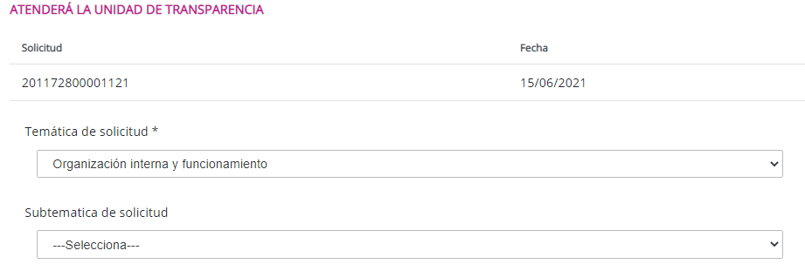
Atendida directamente por la Unidad de Transparencia
Posteriormente deberá clasificar temáticamente en contenido de la solicitud utilizando los catálogos proporcionados por el sistema.

Slide 8
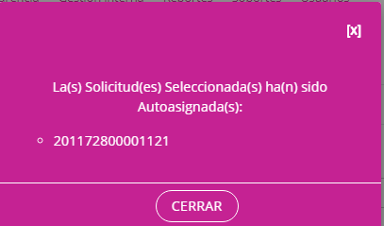
Atendida directamente por la Unidad de Transparencia

Slide 9
Respuesta de la Unidad de Transparencia
Para continuar con el proceso de respuesta, la Unidad de Transparencia deberá ir a la opción Respuesta Solicitudes Unidad de Transparencia y seleccionar el folio de la solicitud que se quiere atender haciendo clic en el circulo en blanco que aparece en la segunda columna.

Slide 10
Respuesta de la Unidad de Transparencia
En la pantalla de seguimiento a la solicitud deberá elegir el tipo de respuesta que proporcionará para el folio seleccionado. Los tipos de respuestas van a variar dependiendo de los días transcurridos en la atención.

Slide 11
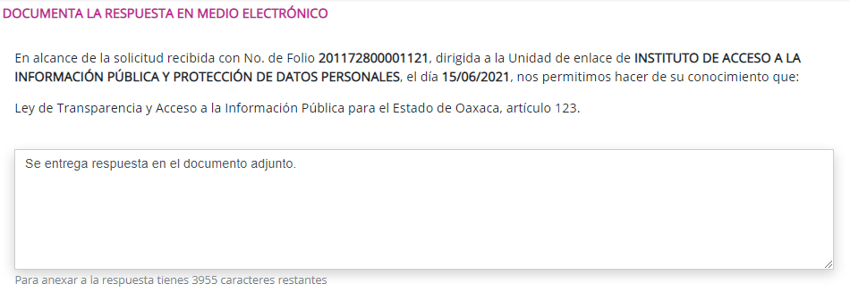
Respuesta en medio electrónico
1
Esta opción corresponde a una respuesta generada y entregada de forma electrónica por parte del sujeto obligado en los tiempos que la normatividad señala. Esta respuesta no genera costos de reproducción.

Slide 12
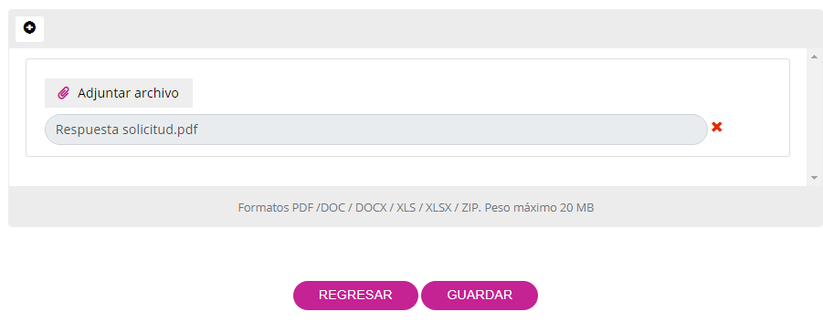
Respuesta en medio electrónico
1
La Unidad de Transparencia podrá cargar como adjunto a la respuesta uno o varios archivos en modalidad de carpeta comprimida .zip
Peso máximo permitido 20MB

Slide 13
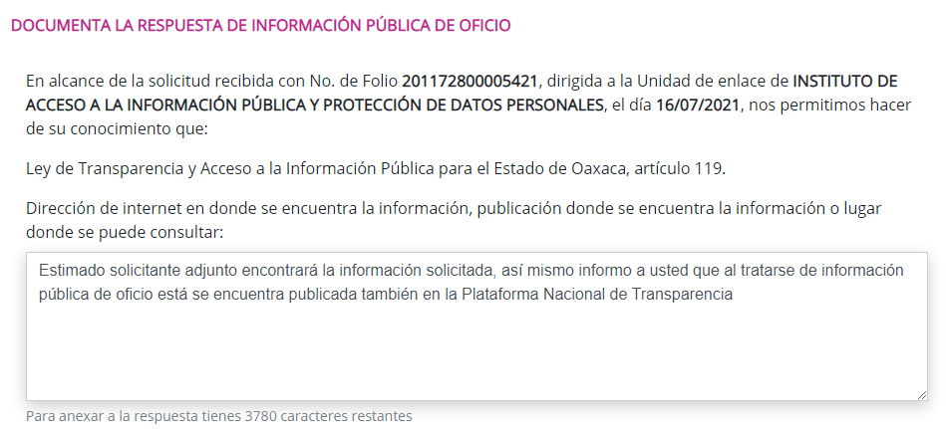
Respuesta de información pública de oficio
2
Esta opción corresponde a una solicitud de información cuyo contenido esta relacionado a las obligaciones de transparencia publicadas por el sujeto obligado. Esta respuesta estará disponible durante 5 días.

Slide 14
Respuesta de información pública de oficio
2
La Unidad de Transparencia podrá cargar como adjunto a la respuesta uno o varios archivos en modalidad de carpeta comprimida .zip
Peso máximo permitido 20MB

Slide 15
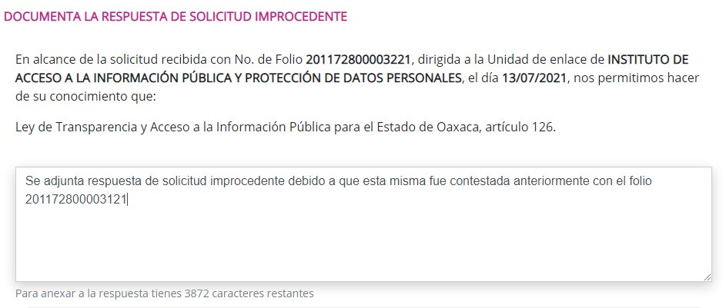
Respuesta de solicitud improcedente
3
Esta respuesta se proporciona cuando la solicitud contempla los supuestos de la no procedencia, por ejemplo: la solicitud fue presentada anteriormente por el mismo solicitante y ya cuenta con una respuesta, la solicitud contiene lenguaje no apropiado.

Slide 16
Respuesta de solicitud improcedente
3
La Unidad de Transparencia podrá cargar como adjunto a la respuesta uno o varios archivos en modalidad de carpeta comprimida .zip
Peso máximo permitido 20MB

Slide 17
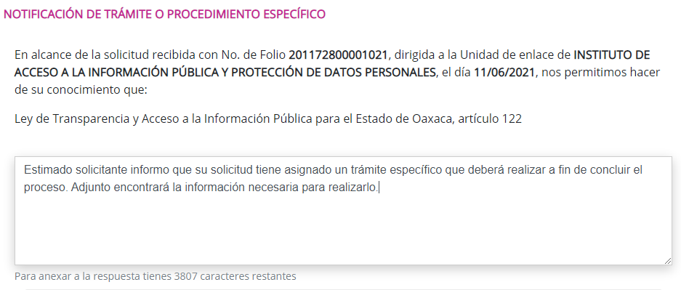
Notificación de trámite o procedimiento específico
4
Cuando la solicitud recibida contempla la realización de un trámite o procedimiento específico por parte del ciudadano. Por ejemplo: el ciudadano solicita un acta de nacimiento, una capacitación de primeros auxilios, etc..

Slide 18
Notificación de trámite o procedimiento específico
4
La Unidad de Transparencia podrá cargar como adjunto a la respuesta uno o varios archivos en modalidad de carpeta comprimida .zip
Peso máximo permitido 20MB

Slide 19
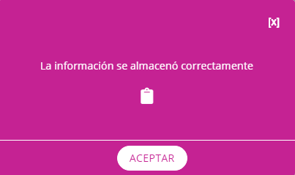
Finaliza proceso de respuesta
El sistema confirmará que el proceso se a concluido y cambiará el estatus de la solicitud a Terminado.

